Slide 1
角とその大きさ

Slide 2
分度器を使って あ の角の大きさをはかりましょう
ウ
あ
ア
イ

Slide 3
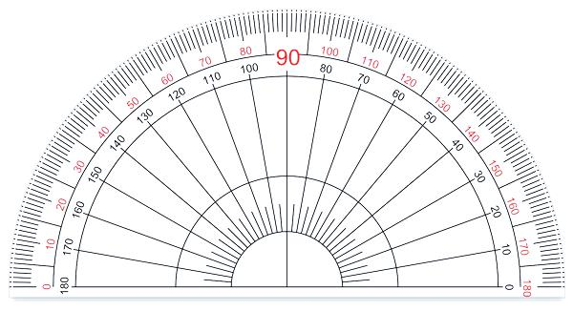
分度器の中心を頂点アにあわせる
ウ
あ
ア
イ

Slide 4
0 の線を辺アイにあわせる
°
ウ
あ
ア
イ

Slide 5
辺アウの上にある目もりをよむ
ウ
あ
ア
イ

